Slide 1



«Методическое сопровождение введения школьного курса «Вероятность и статистика»»
Иванова С.В., старший преподаватель
кафедры общего образования

Slide 2

2023 год - введение отдельного курса «Вероятность и статистика»
Без минимальной вероятностно – статистической грамотности трудно воспринимать социальную, политическую, экономическую информацию и принимать на ее основе обоснованные решения.
Современные физика, химия, биология, весь комплекс социально-экономических наук построен и развиваются на вероятностно-статистической базе
Без знания понятий и методов теории вероятностей и статистики невозможна организация эффективного конкурентоспособного производства, внедрение новых лекарств и методов лечения в медицине

Slide 3
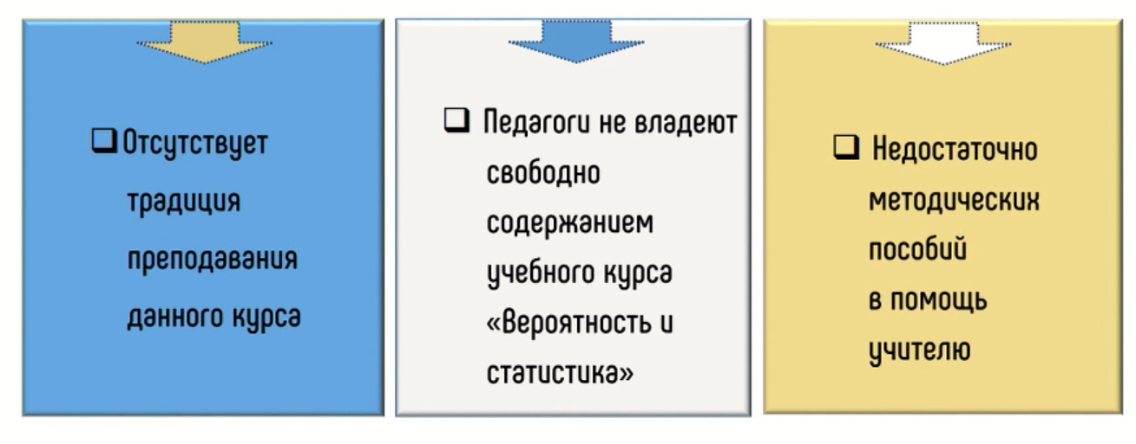
На этапе введения
Основные проблемы

Slide 4
Принципы методического сопровождения педагогических кадров
Принцип мобильности и адресности
Принцип персонификации
Принцип сочетания индивидуальных и групповых форм работы

Slide 5
Методическое сопровождение
ППК
Вебинары
РМО
«Изучение теории вероятностей в школьном курсе математики в условиях перехода к обновленным ФГОС»
Особенности преподавания школьного курса «ВиС»
Создан чат в Сферум
для оперативного решения вопросов и проведения семинаров по обмену опытом (региональный методист)
Выездные
семинары
Практико-ориентированные семинары для педагогов
Методическая поддержка на выезде

Slide 6
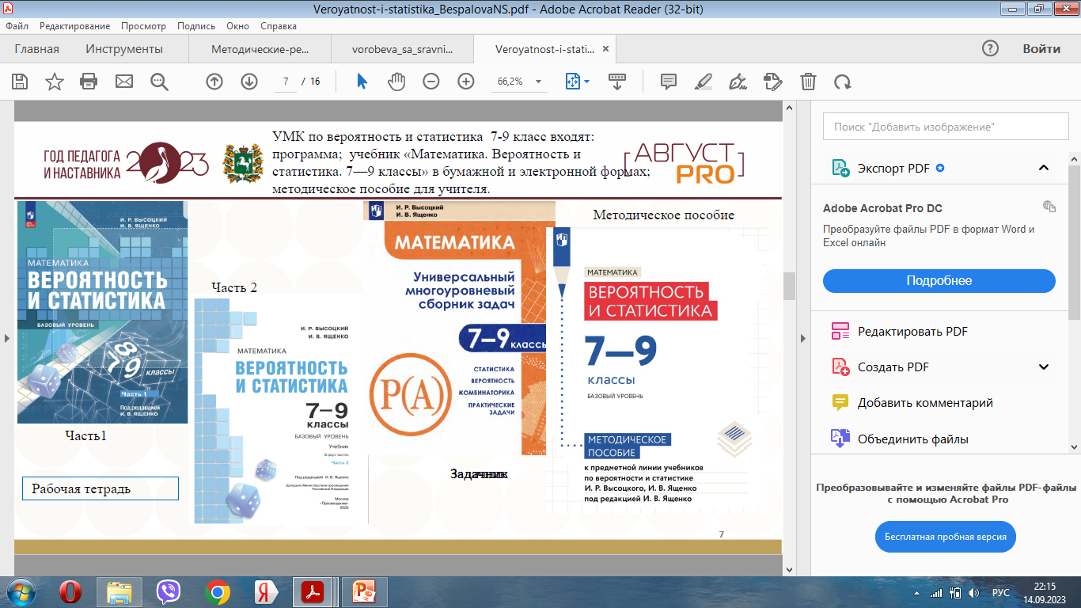
УМК

Slide 7
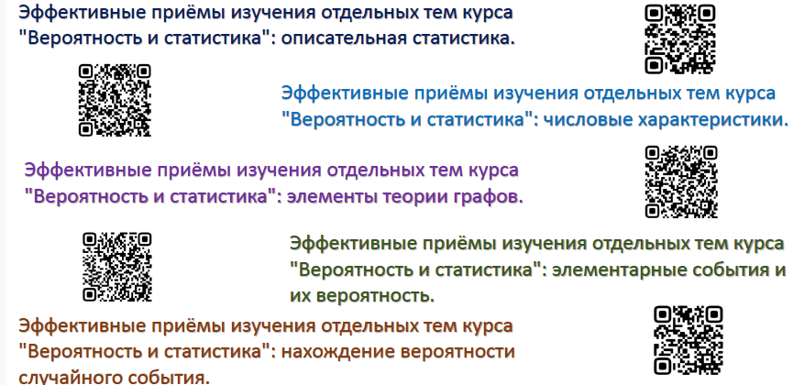
Ресурсы

Slide 8

Спасибо за внимание!
Контакты:
Иванова Светлана Владимировна
Контакты
Тел 8(4855) 24-30-65,
E-mail: ivanova71@bk.ru

